Slide 1
Os pequenos números do universo
Parte 1
Antonio Carlos Brolezzi
brolezzi@usp.br

Slide 2
Os pequenos números do universo
Resumo: O que é menor que uma bactéria? O que ocorre quando nos aproximamos das unidades de medida muito pequenas, como as que são utilizadas na nanotecnologia? Os números muito pequenos ajudam a compreender o micro mundo que tem cada vez mais importância para o nosso dia a dia.

Slide 3
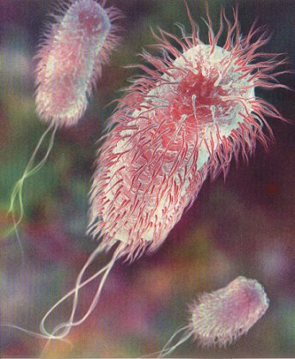
Pergunta do meu filho André com 5 anos (com cara de quem já sabia a resposta):
O que é menor que uma bactéria?

Slide 4
Pergunta do meu filho André com 5 anos (com cara de quem já sabia a resposta):
O que é menor que uma bactéria?
Ora, a bactéria da bactéria!

Slide 5
Bem, alguém poderia dizer que a bactéria da bactéria tem o mesmo tamanho que ela – mas não é essa a questão. A questão é de escala, de proporção, de medida.

Slide 6
Uma bactéria tem em média 0,2 micrometros a 30 micrometros (1$μm$= 1 milionésimo de metro = 1 milésimo de milímetro)
Obviamente, essa não é a menor coisa que existe.

Slide 7
Mas é bem numerosa! O ser vivo mais bem-sucedido na evolução – em termos quantitativos, pelo menos. No nosso corpo existem pelo menos 100 trilhões de bactérias!
E temos apenas 10 trilhões de células...

Slide 8
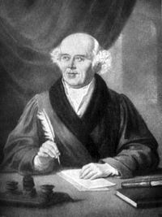
Pequenas coisas são bem importantes!
Por exemplo a homeopatia parte desse princípio – e se refere às doses infinitesimais de medicamentos – diluição e sucussão (mistura com água ou álcool seguida de agitação). A ideia veio do Médico alemão Samuel Hahnemann (1755-1843) criador da homeopatia.

Slide 9
A ideia básica da homeopatia é a de que seja possível despertar as propriedades latentes das substâncias, a potencialização do medicamento.
Um exercício conhecido que ilustra a força das coisa pequenas é o das páginas de livros intercaladas – vamos fazer?

Slide 10
Atrito: força que surge da interação
eletromagnética entre os constituintes da matéria (átomos e moléculas).
Superfícies em contato possuem pontos de aderência que fazem o efeito de uma colagem entre elas.
É o resultado da força atrativa entre os átomos próximos uns dos outros.

Slide 11
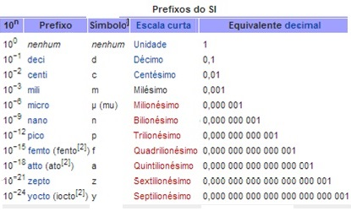
Para visualizar as ordens de grandeza (ou ordem de pequeneza) precisamos lembrar da nossa escala decimal:

Slide 12
A partir daí, seguem-se frações de yocto.

Slide 13
Como vemos, para pensar nas coisas bem pequenas, acabamos nos valendo da ideia de números bem grandes.
A coisa menor já imaginada, por exemplo, se baseia em uma forma de pensar bastante plausível, que envolve a noção do tamanho do Universo.

Slide 14
Pense em um pontinho de 0,1 mm de diâmetro – a menor coisa que a vista humana consegue enxergar (não a minha).
.
Se esse ponto fosse ampliado para o tamanho do universo conhecido, então o correspondente pontinho (o pontinho do pontinho...) é simplesmente a menor unidade de medida já estudada.

Slide 15
Essa menor unidade de medida é o comprimento de Planck (proposto por Max Planck)
Comprimento de Planck é um espaço de
1,6 × 10⁻³⁵ m
e corresponde à distância que a luz percorre no vácuo durante um tempo de Planck
da ordem de 10⁻⁴³ segundos.

Slide 16
E que medidas são essas?
Vamos olhar o tamanho relativo dessas coisas e chegar nesse Universo infinitesimal.
http://scaleofuniverse.com/

Slide 17
Para pensar em números pequenos, acabamos pensando em números grandes.
Na verdade, para entender o pequeno temos que entender um pouco de números.
Eu falo da própria noção de números.

Slide 18
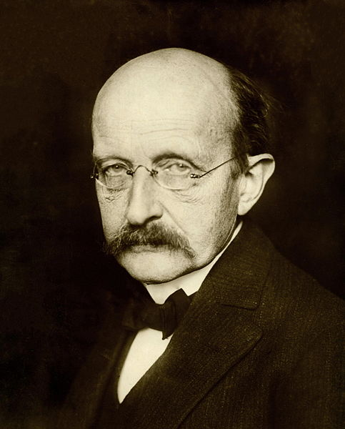
Max Karl Ernst Ludwig Planck (1858-1947) foi um físico alemão que estudou muita matemática.
Isso porque, poderia haver uma menor unidade de medida é o comprimento de Planck.

Slide 19
Max Planck é considerado o pai da física quântica ganhador do Nobel de Física de 1918, por suas contribuições na área da física quântica.

Slide 20
A física quântica tem por hipótese básica, elaborada por Planck em 1900, de que toda a energia é irradiada e absorvida na forma de elementos discretos chamados quanta (plural de quantum).
Em 1905, Albert Einstein postulou que a própria luz é formada por quanta discretos, que mais tarde seriam chamados de fótons.
Bem, a questão aqui envolve a noção de discreto. O que é isso?

Slide 21
A noção de número apenas foi mais bem esclarecida com a revolução matemática do século XIX e início do XX.
Essa revolução teve personagens importantes,
todos alemães:
Cantor, Dedekind, Weierstrass, Hilbert...

Slide 22
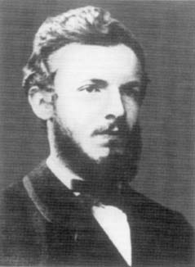
A noção de número apenas foi mais bem esclarecida com a revolução matemática do século XIX e início do XX.
Georg Ferdinand Ludwig Philipp Cantor (1845-1918)

Slide 23
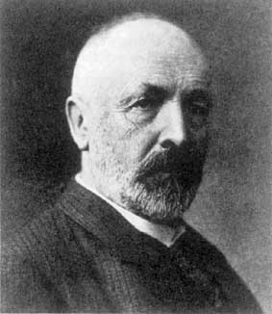
A noção de número apenas foi mais bem esclarecida com a revolução matemática do século XIX e início do XX.
Georg Ferdinand Ludwig Philipp Cantor (1845-1918)

Slide 24
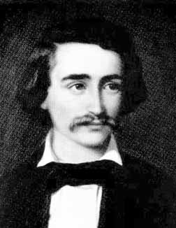
Julius Wihelm Richard Dedekind (1831-1916)

Slide 25
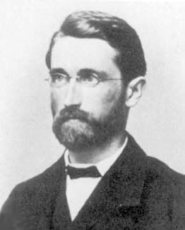
Julius Wihelm Richard Dedekind (1831-1916)

Slide 26
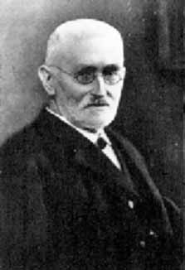
Julius Wihelm Richard Dedekind (1831-1916)

Slide 27
Cantor propos a ideia da continuidade da reta real e definiu os conjuntos numéricos.
Dedekind definiu matematicamente os números reais.

Slide 28
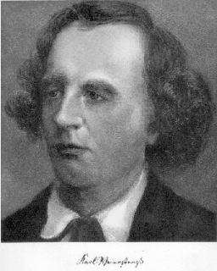
Mas foi Weierstrass quem aplicou a ideia dos reais às funções e ao Cálculo Diferencial e Integral.
E ele foi professor do Ensino Médio até os 40 anos, e somente então entrou para a academia.
Karl Theodor Wilhelm Weierstrass
1815-1897

Slide 29
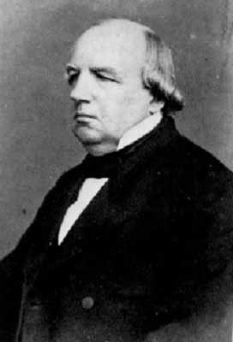
No colégio, por 15 anos lecionou diversas disciplinas Matemática, Física, Botânica, Geografia, História, Alemão, Caligrafia e até mesmo Ginástica.
Foi o mais importante professor de alunos de matemática superior.

Slide 30
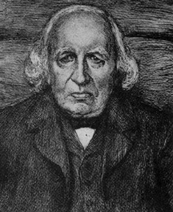
Como professor, Weierstrass tinha habilidades como professor que o tornaram mundialmente famoso. Além disso, ele ficou tornou-se muito procurado por sua disponibilidade constante, e seu hábito de beber com os estudantes (ele em geral era quem pagava) e por enxergar o futuro dos alunos.

Slide 31
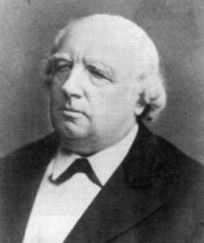
Weierstrass depois que se tornou professor universitário não escrevia na lousa – ficava sentado. Um aluno escrevia. Havia aulas com mais de 250 pessoas. Os alunos eram o centro das suas preocupações. Ele tinha muita paciência – era famoso por seu rigor.

Slide 32
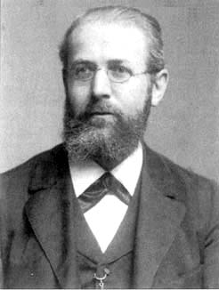
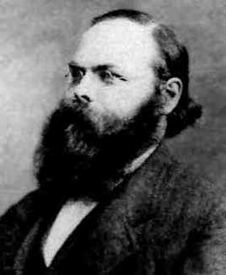
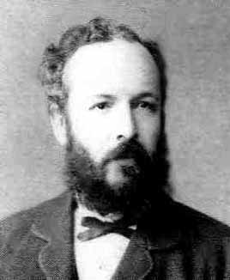
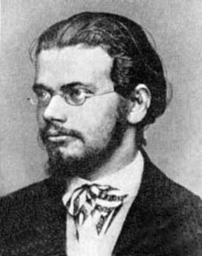
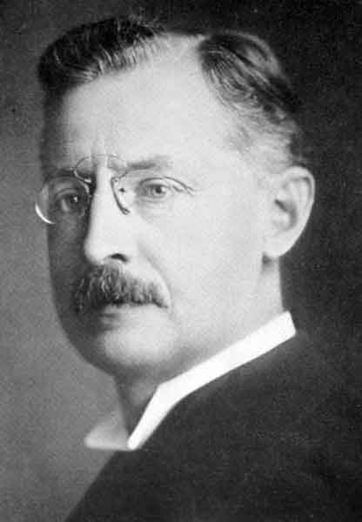
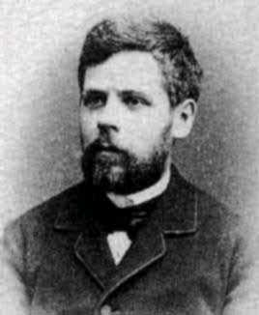
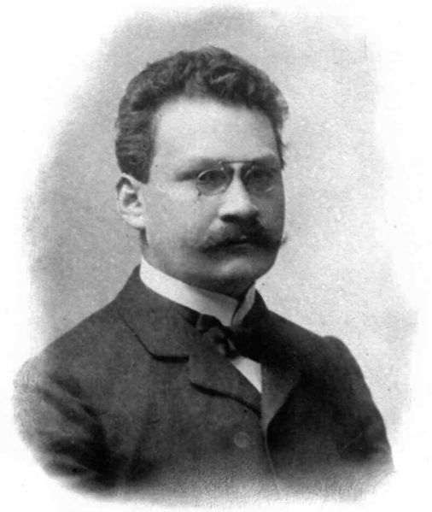
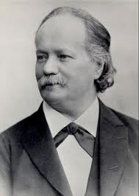
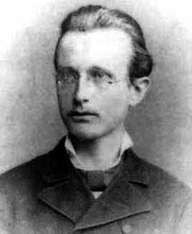
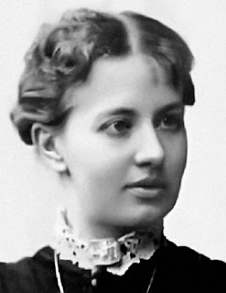
Alguns dos alunos mais famosos de Weierstrass (100 deles se tornaram professores universitários):
Georg Cantor,
Sofia Kovalevskaia,
Lazarus Fuchs,
Hermann Amandus Schwarz,
Friedrich Schottky,
Ferdinand Georg Frobenius,
Hermann Minkowski,
Carle Runge,
Ludwig Boltzmann,
Max Planck...

Slide 33
Assim, Max Planck e a física quantica se valeram de conceitos matemáticos sobre números, e em particular sobre grandezas discretas e contínuas. Para entender isso, é preciso responder à pergunta: O que é número?

Slide 34
O que é número? Número é uma entidade matemática utilizada para codificar, contar e medir.

Slide 35
O que é contar? Vários sentidos:
dizer os números
ela já sabe contar
calcular o valor ou quantidade
contar o número de pessoas
contar o dinheiro
narrar algo
contar o que se passou
contar uma história
medir, marcar
contar o tempo que falta para partir.

Slide 36
O que é medir?
tirar as dimensões
medir um terreno
avaliar, calcular
medir as consequências
pensar, ter cuidado
meça as suas palavras!
comparar-se a alguém
medir-se com o adversário.

Slide 37
O que é codificar?
impedir ou dificultar a leitura ou veiculação de informações
codificar o filme em um DVD
reunir, agrupar, sistematizar
código florestal
converter (mensagens) para determinado código
código morse
criar um número que representa uma identidade
CPF, conta-corrente, código de barras, número do celular

Slide 38
Para contar, medir e codificar, entram em jogo as duas faces dos números

Slide 39
Para contar, medir e codificar, entram em jogo as duas faces dos números
As duas faces do número:
Discreto e contínuo

Slide 40
O QUE É DISCRETO?
De modo geral, discreto é aquilo que exprime objetos distintos, que se revela por sinais separados, que se põe à parte.
Vem do latim discretus, particípio passado do verbo
discernere (discernir), que significa discriminar, separar, distinguir, ver claro.
Etimologicamente, discernere vem de cernere, que quer dizer passar pelo crivo, joeirar, decidir.
Da mesma fonte derivam as palavras segredo, secreto, certo, discrição.

Slide 41
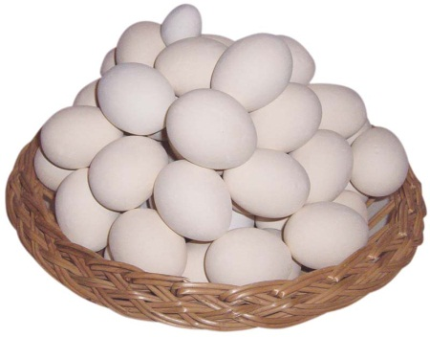
O QUE É DISCRETO?
Desse sentido de ser separado, distinto, vem o uso de discreto referindo-se a quem sabe guardar um segredo, é prudente, circunspecto, recatado, modesto, não se faz sentir com intensidade, é pequeno.
Grandezas discretas são contáveis, que são objeto de contagem, como o número de livros em uma prateleira.

